Slide 1
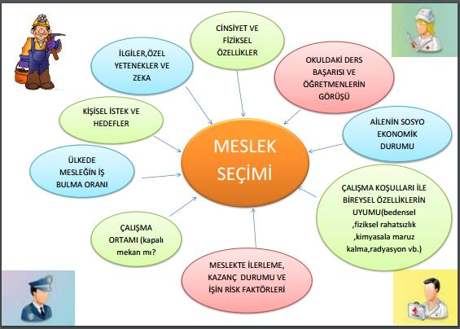
Δρ Ελένη Χαραλάμπους
Durum ulaçları :
-(y)ArAk
-(y)A –(y)A
-mAklA
-(y)Ip
-mAksIzIn & mAdAn
1

Slide 2
Kişilerin meslek seçimi ………………………………………………………………………………………………………………………………………………………………………………………………………………….. gibi çeşitli faktörlerden etkilenebilmektedir.
Meslek seçiminde …………………………………..gibi faktörler de etkili olabilmektedir.
Bence en etkili faktör …………………………………………………………………………………
2

Slide 3
Meslek seçimi insanın hayatında vereceği en önemli kararlardan biridir.
insanın hayatında vereceği en önemli kararlardan biridir →
Ne ? Kim ?
meslek seçimi
Günümüzün büyük bir kısmını mesaide geçiririz
geçiririz
günümüzün büyük bir kısmını
mesaide
Kendimize uygun bir meslek seçmezsek, iş işkenceye döner.
kendimize uygun bir meslek seçmezsek
seçmezsek
kendimize uygun bir meslek
iş işkenceye döner
döner
iş
işkenceye
Peki ama, doğru mesleği nasıl seçeceğiz?
3

Slide 4
Meslek, sadece yaşayabilmek için gerekli parayı kazanabileceğimiz bir uğraş değil hayatımızın büyük bir bölümünü nerede ve nasıl devam ettireceğimizi sağlayan bir iştir.
Meslek nedir?
.................................................................................................................................................................................
.................................................................................................................................................................................
.................................................................................................................................................................................
.................................................................................................................................................................................
4

Slide 5
Aileler çocuklarının iyi bir eğitim alarak başarılı olabilecekleri bir işte çalışmalarını, iyi para kazanmalarını ve mutlu olmalarını isterler.
ÖZNE ΥΠΟΚΕΙΜΕΝΟ
ΡΗΜΑΤΟΣ
ÖZNE ΥΠΟΚΕΙΜΕΝΟ
ΔΕΥΤΕΡΕΥΟΥΣΑΣ
ΕΠΙΡΡΗΜΑΤΙΚΗ ΔΕΥΤΕΡ.
ΤΟΥ ΤΡΟΠΟΥ
ΡΗΜΑ
ΔΕΥΤΕΡΕΥΟΥΣΑΣ
YÜKLEM
ΡΗΜΑ ΚΥΡΙΑΣ
5

Slide 6
Pek çok anne babanın çocuğunun geleceği ile ilgili bir hayali vardır.
Ancak bazen farkında olmadan çocuklarını belli bir mesleğe yönlendirebilirler.
Bu meslek aile mesleği olabilir, anne ya da babanın arzulayıp da giremediği veya çocuğu için uygun gördüğü bir meslek olabilir.
Öte yandan, çocuklar da gelecekleriyle ilgili karar alırken değişen dünyanın getireceği yenilikleri yeterince tanımadan bir mesleki karar alabilmektedirler.
Öte yandan,
çocuklar da
gelecekleriyle ilgili karar alırken
değişen dünyanın getireceği yenilikleri yeterince tanımadan
bir mesleki karar alabilmektedirler
6

Slide 7
Unutmayın, siz çocuğunuzun kendisine ve değerlerine uygun bir meslek seçmesine yardım edebilecek en önemli kişilersiniz ve çocuğunuza vereceğiniz destek onun ileride mutlu ve başarılı bir insan olmasına yardım edecektir.
Unutmayın,
siz çocuğunuzun kendisine ve değerlerine uygun bir meslek seçmesine yardım edebilecek en önemli kişilersiniz
siz
çocuğunuzun kendisine ve değerlerine uygun bir meslek seçmesine yardım edebilecek en önemli kişilersiniz
ve çocuğunuza vereceğiniz destek onun ileride mutlu ve başarılı bir insan olmasına yardım edecektir.
çocuğunuza vereceğiniz destek
yardım edecektir
onun ileride mutlu ve başarılı bir insan olmasına
onun
ileride
mutlu ve başarılı bir insan olmasına
7

Slide 8
1. Etkinlik : Aşağıdaki kelimeleri eşleştiriniz
seçim
mesai
farkında olmadan işkence
kısım
iş
tercih
bölüm
bilmeyerek
sıkıntılı durum
2. Etkinlik : Eşleştiriniz
Burada beklemekle
yanımıza geldi.
ömürlerini uzatabilirler.
Durmaksızın
Parayı almadan
vakit harcıyoruz.
Sarhoş adam düşe kalka
yürüyorduk.
İnsanlar sağlıklarına dikkat ederek
yürümeye çalışıyordu.
8
Masadan kalkıp
bu işi yapmamız mümkün değil.

Slide 9
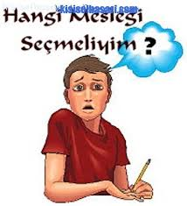
maaş
μισθός
devamlılık
μονιμότητα
çalışma saatleri & mesai ωράριο
tecrübe
πείρα
değişik ortamlarda
σε διάφορα περιβάλλοντα
başarmak
πετυχαίνω
düzensiz
ακανόνιστος
sıkıcı
βαρετός
durgun
στάσιμος
hayal kurmak
ονειρεύομαι
kendimi tehlikeye atmak
βάζω τον εαυτό μου σε κίνδυνο
stres altında çalışmak
εργάζομαι υπό στρες
9

Slide 10
Bu konu ile ilgili düşündüklerimizi yazalım
........................................................................................................................................................................................
........................................................................................................................................................................................
........................................................................................................................................................................................
........................................................................................................................................................................................
........................................................................................................................................................................................
........................................................................................................................................................................................
........................................................................................................................................................................................
........................................................................................................................................................................................
........................................................................................................................................................................................
........................................................................................................................................................................................
........................................................................................................................................................................................
10

Slide 11
DERS : TÜRKÇE SEVİYE : Ε5 MESLEK SEÇİMİ
Sebep ulaçları :
-DIğ-I-(n)dAn (dolayı)
DIğ-I için
(y)AcAğ-I için
(y)AcAğ-I-(n)dAn (dolayı)
mAktAn
(n)In -mA-sI(n)dAn dolayı
11

Slide 12
Sebep ulaçları :
param / dolayı / araba / alamıyorum / olmadığından
..........................................................................................................
artık / gözlerim / zor / görüyor/ yaşlandığım / için
..........................................................................................................
çok / gözlerim / ağrıyor/ okumaktan /
..........................................................................................................
evimi / yeni / mobilya / almalıyım/ yenileyeceğimden / da
..........................................................................................................
kötü/ notlar/ aldın/ çalışmamandan / dolayı
..........................................................................................................
12

Slide 13
Hayatta bir insan zengin olsun fakir olsun belli bir yaştan sonra bir iş yapıp para kazanmak ve ailesini geçindirmek zorundadır.
Doğru mesleği seçmek zordur. Doğru meslek nasıl seçilir? Meslek seçmeye çalışırken çalışmak zorunda olmasa bile yapmak isteyeceği bir mesleği düşünmeli. Hobilerini veya yapmayı sevdiği şeyleri işe dönüştürmek çok kolaydır. Lisedeyken en sevdiği ders gelecekteki mesleği olabilir. Okuldayken en çok kimya derslerini mi seviyordu? Laboratuar teknisyeni veya eczacı olabilir. Okuldayken en çok edebiyat derslerini mi seviyordu? O zaman editör veya metin yazarı olabilir. Okuldayken matematik derslerini mi seviyordu? O zaman muhasebeci olabilir. Bazen başarılı olduğu alanları belirmekte zorlanır. Hiçbir konuda iyi olmadığı düşünüyorsa ailesine, diğer aile üyelerine, arkadaşlarına veya öğretmenlerine sorabilir. Fikirleri onu şaşırtabilir!
Başka bir meslek seçseydim öğretmenlik yapardım çünkü öğretme işinin dünyayı değiştirmenin en eğlenceli ve en etkili yolu olduğunu düşünüyorum. Öğretmenlik sadece bir iş değildir. Bir işten çok daha fazla bir şeydir. Hiçbir meslek öğretmenlik kadar toplumun gelişmesi için doğrudan fayda sağlamaz. Çocukların öğrenmesini izlemek sevindirici. Öğretmenlik sıkıcı, durgun bir iş değildir. Öğrencilerin yaz ve ara tatillere girmesinden dolayı öğretmenler diğer işlerde çalışanlardan daha fazla dinlenme imkanına sahiptir.
13

Slide 14
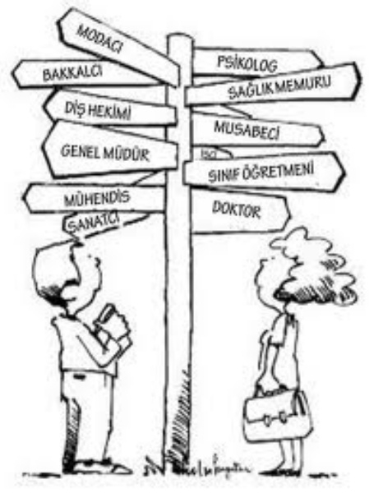
DERS : TÜRKÇE SEVİYE : Ε5
14

Slide 15
DERS : TÜRKÇE SEVİYE : Ε5
15

Slide 16
Bu konu ile ilgili düşündüklerimizi yazalım
........................................................................................................................................................................................
........................................................................................................................................................................................
........................................................................................................................................................................................
........................................................................................................................................................................................
........................................................................................................................................................................................
........................................................................................................................................................................................
........................................................................................................................................................................................
........................................................................................................................................................................................
........................................................................................................................................................................................
........................................................................................................................................................................................
........................................................................................................................................................................................
16

